Slide 1
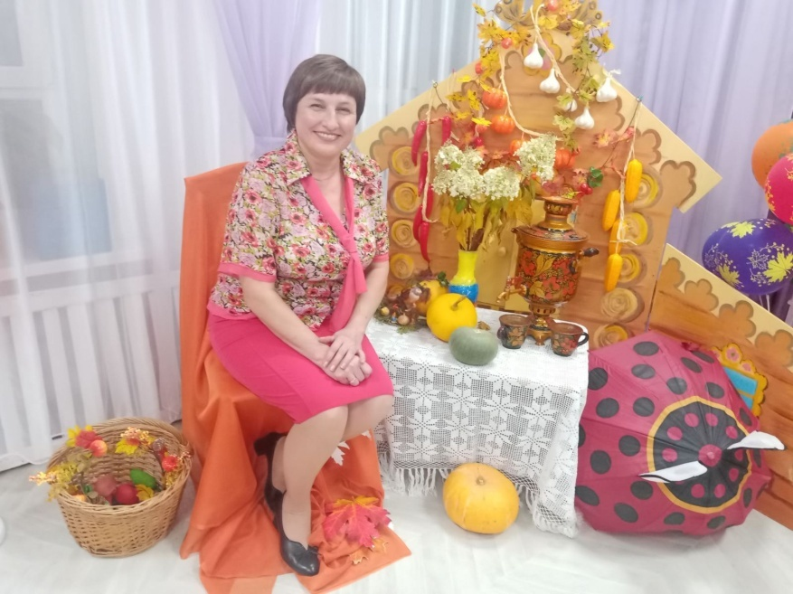
Нетрадиционные формы работы с родителями
«из опыта работы»
Выполнила воспитатель МДОУ
д/с «Рябинка»
Сизова Т.В

Slide 2
Основная цель взаимодействия детского сада с родителями — установление доверительных отношений между детьми, родителями и педагогами, объединение их в одну команду, воспитание потребности делиться друг с другом своими проблемами и совместно их решать.
Задачи :
-повышение педагогической культуры родителей,
-привлечение родителей к участию в жизни ДОУ,
-создание условий для полноценного общения и сотрудничества между родителями и педагогом .

Slide 3

«Только вместе с родителями, общими усилиями, педагоги могут дать детям большое человеческое счастье»
В.А. Сухомлинский

Slide 4

Семья и детский сад – два воспитательных феномена, каждый из которых дает ребенку социальный опыт. Но только в сочетании друг с другом они создают оптимальные условия для вхождения маленького человека в большой мир.

Slide 5
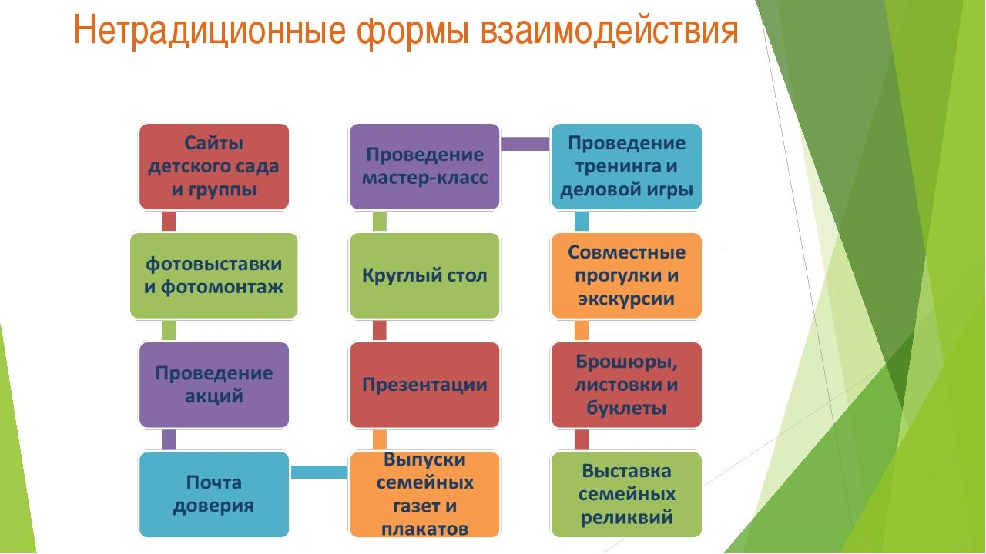

Slide 6
Нетрадиционные формы работы с родителями, использованные в моей практике

Slide 7
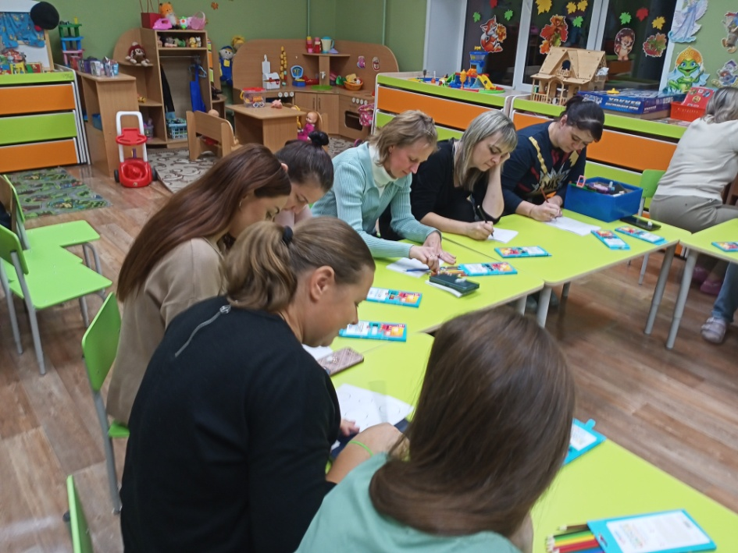
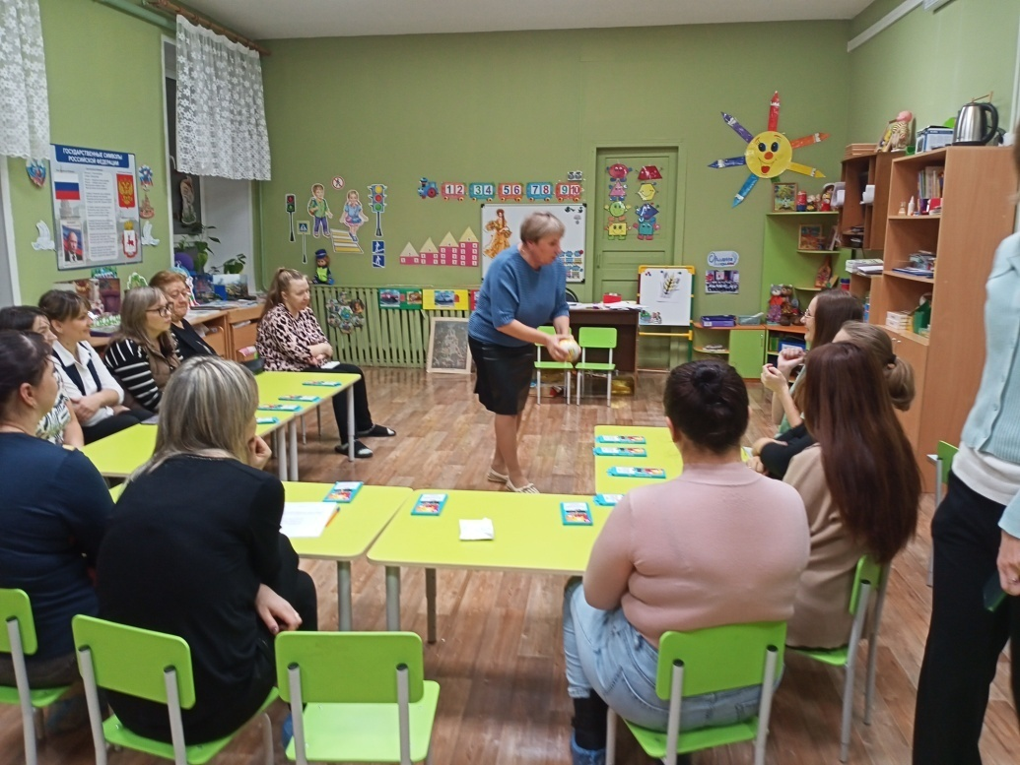
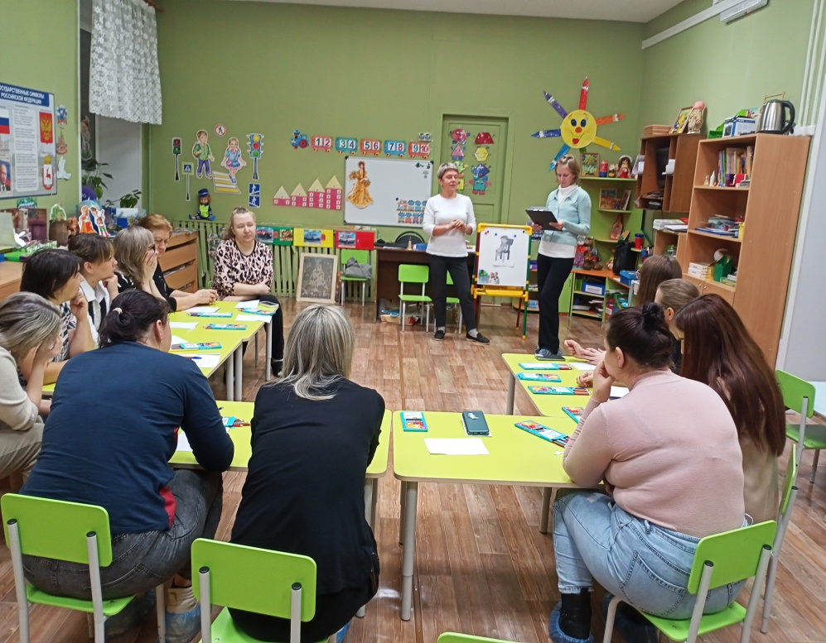

Родительское собрание : семинар –практикум
Мини –тренинговое занятие для родителей «Пока он ещё ребёнок …»
( Семёнова Е.Н)
Консультация –практикум «Речевая игротека»
( Ерёмичева Л.С)

Slide 8

Буклеты , как форма работы с родителями

Slide 9
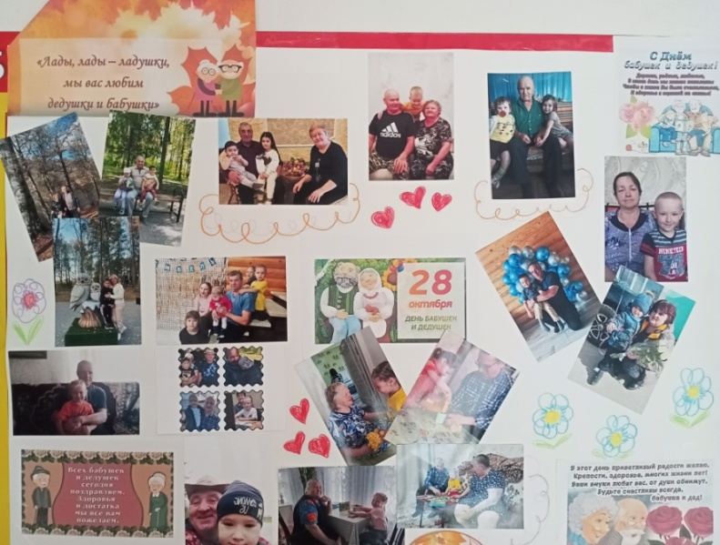
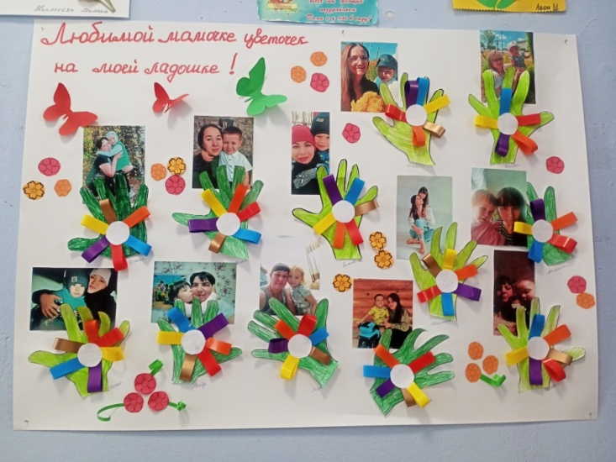
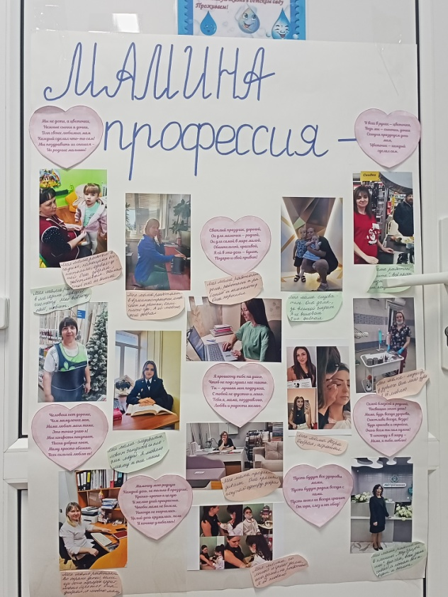
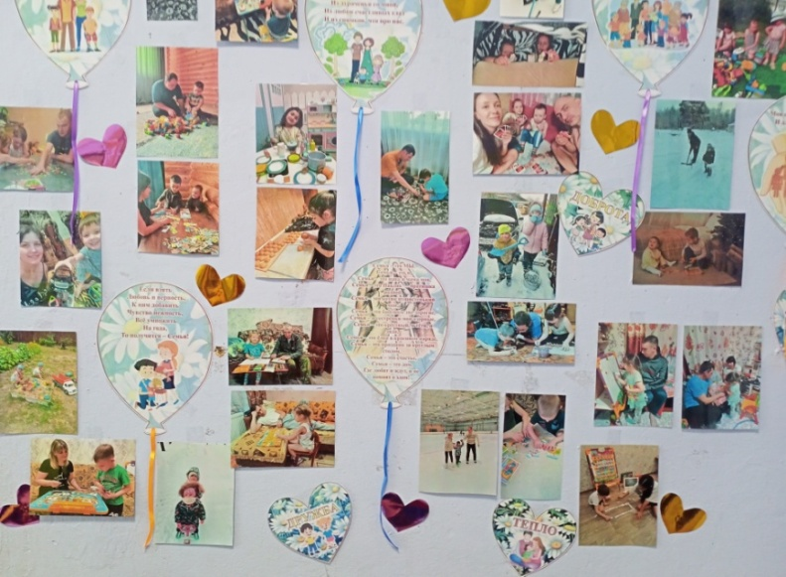
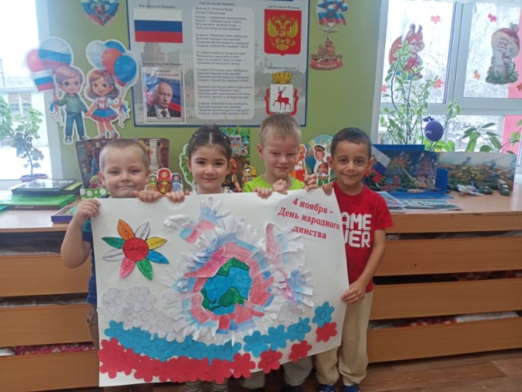
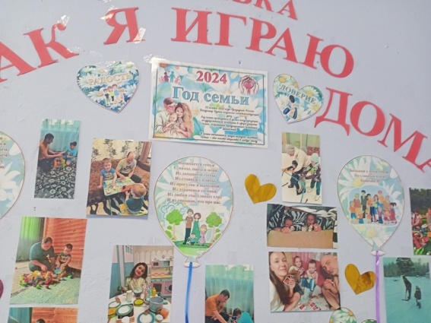
Стенгазеты и фотовыставки для родителей

Slide 10
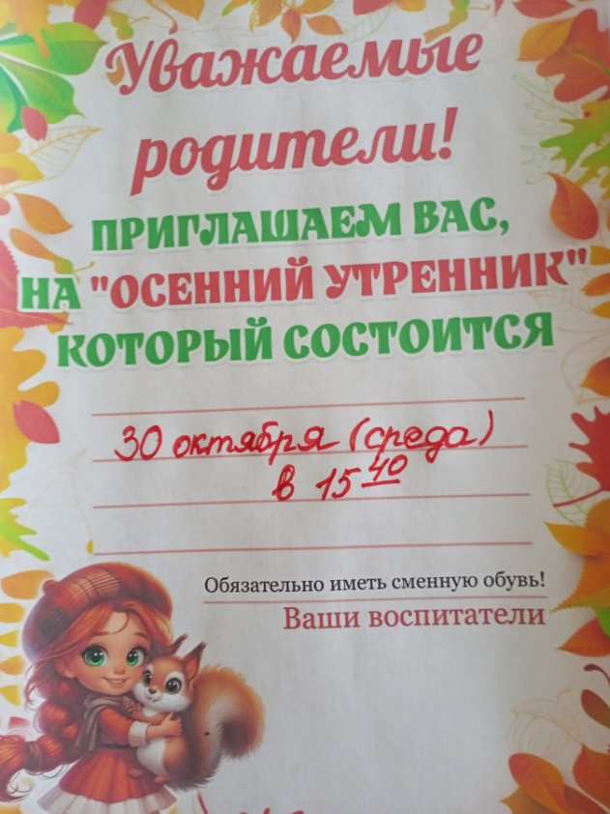
Оригинальное приглашение

Slide 11
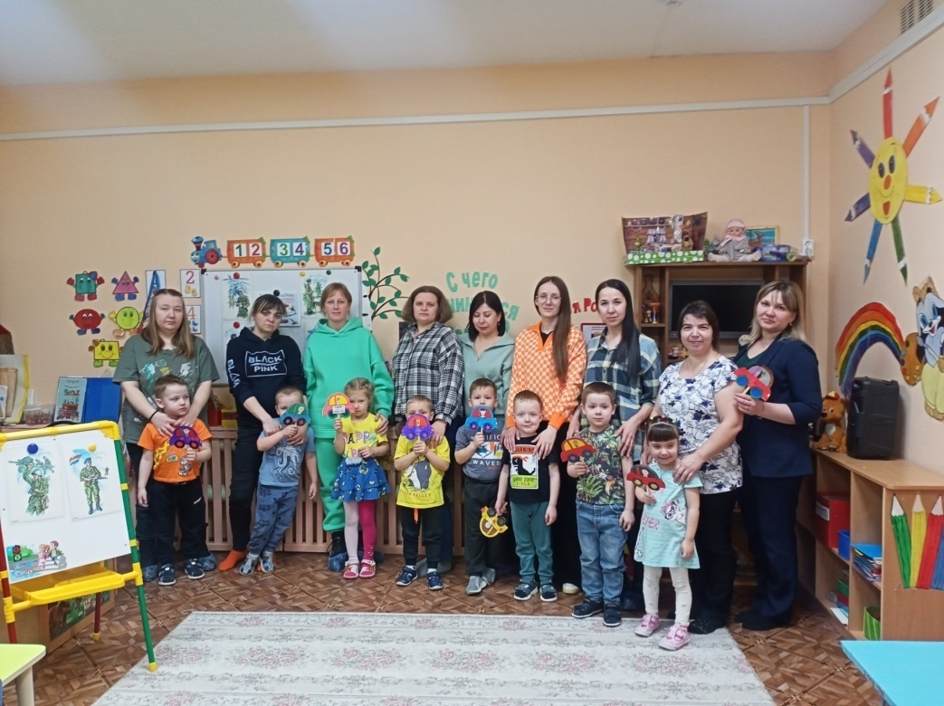
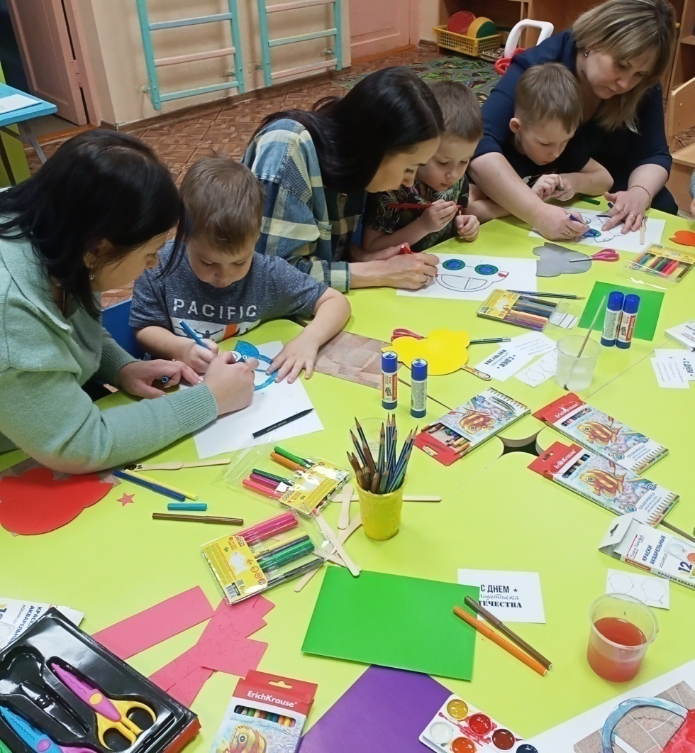
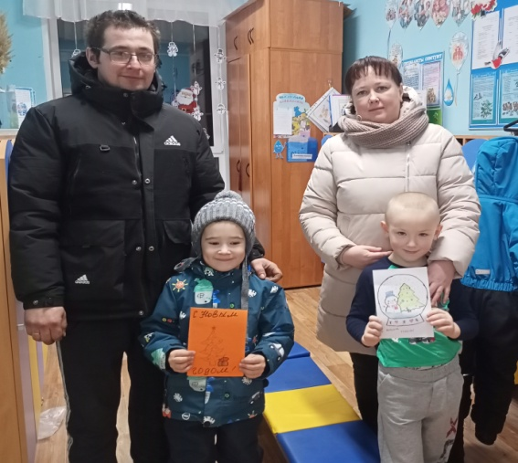
Мастер –класс «Подарок для папы»
«С новым годом, солдат!» матер класс по изготовлению открыток дома (дети и родители)

Slide 12
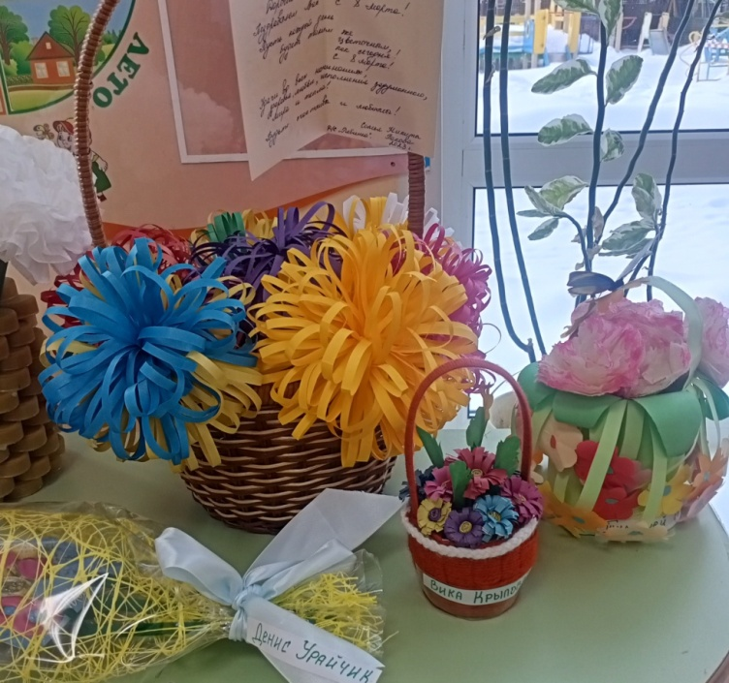
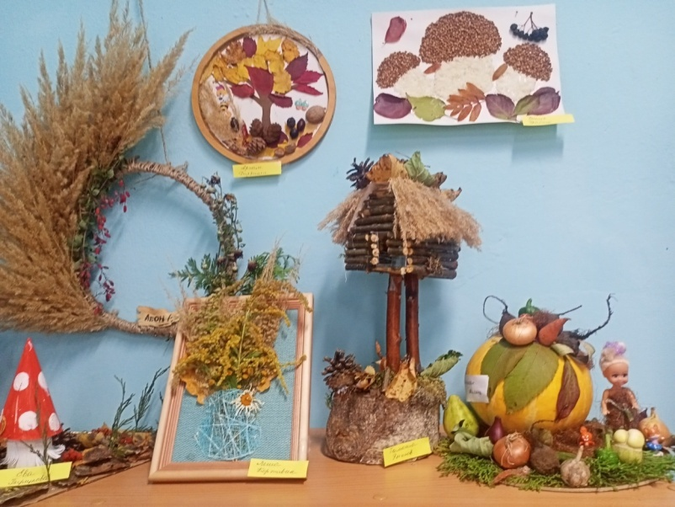
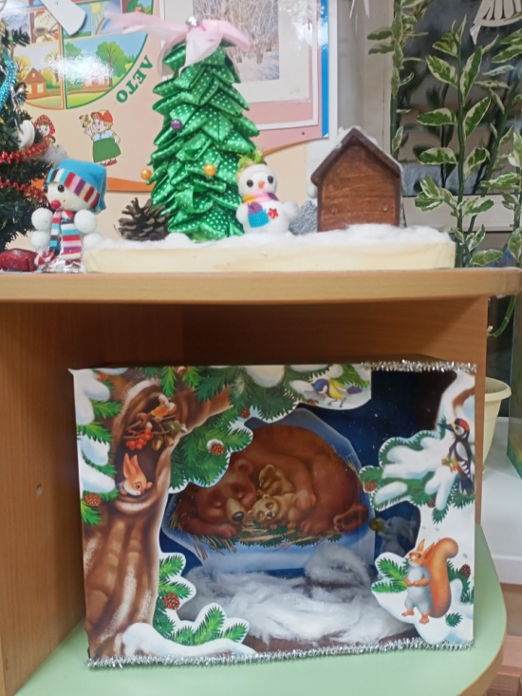
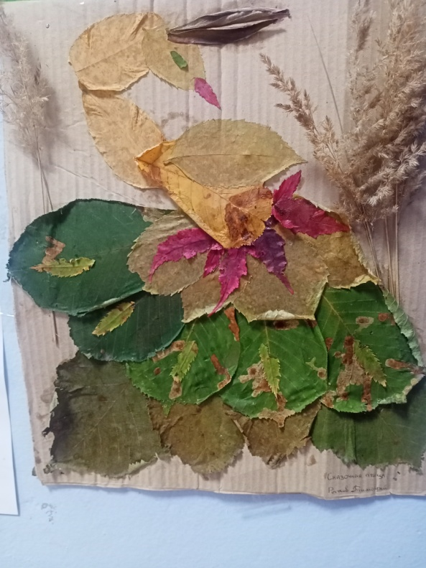
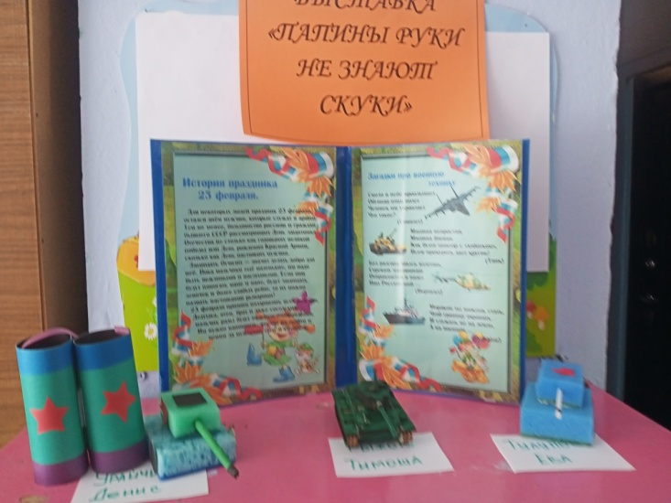
Выставки совместного творчества

Slide 13
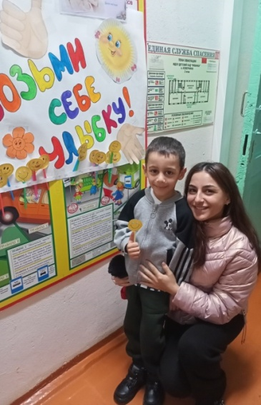
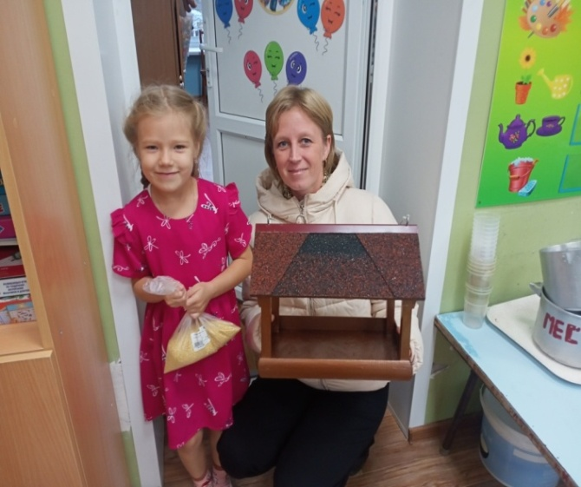
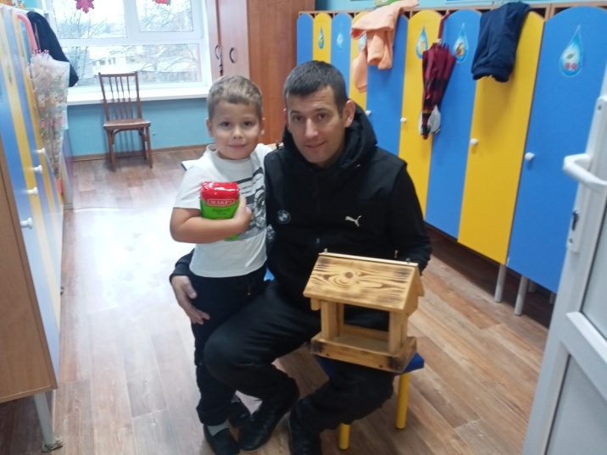
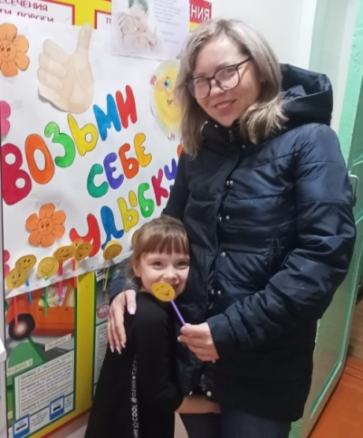
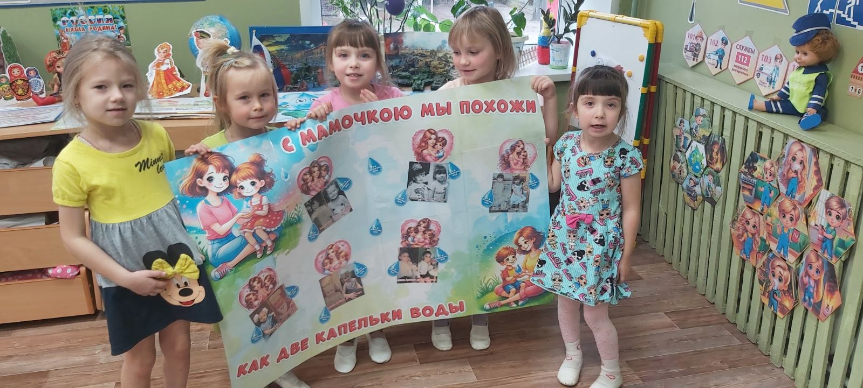
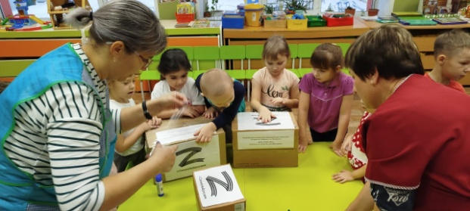
Участие в акциях
Акция ко Дню матери «Возьми себе улыбку»
Акция «Кормушка»
Акция «Спасибо скажем маме» : «Как похожа я на маму»
Акция «Мамин портрет»
Акция «Своих не бросаем»

Slide 14
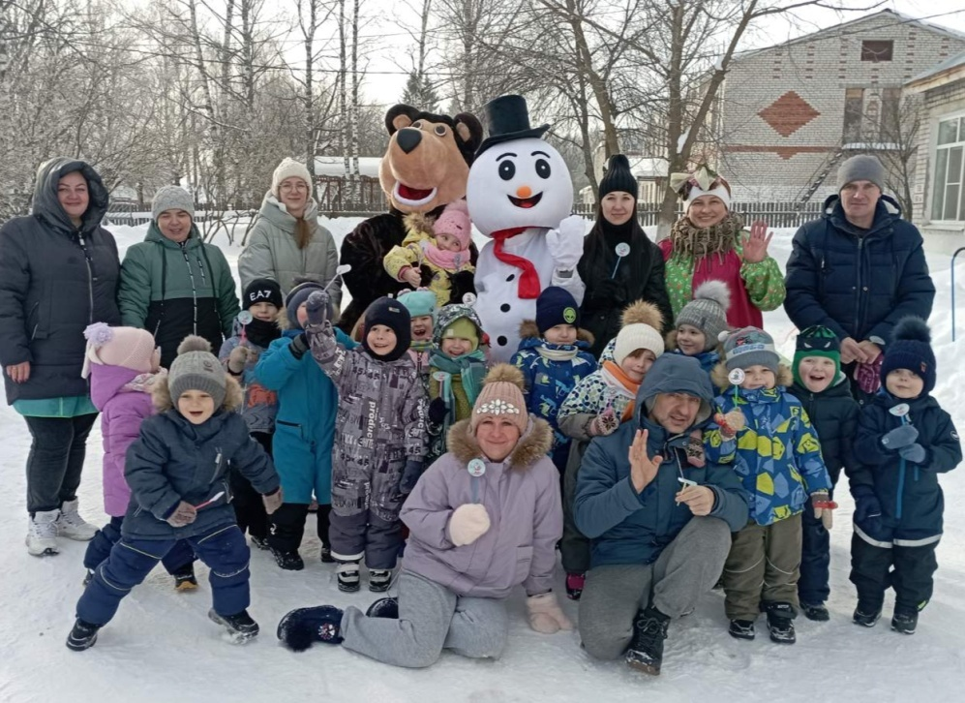
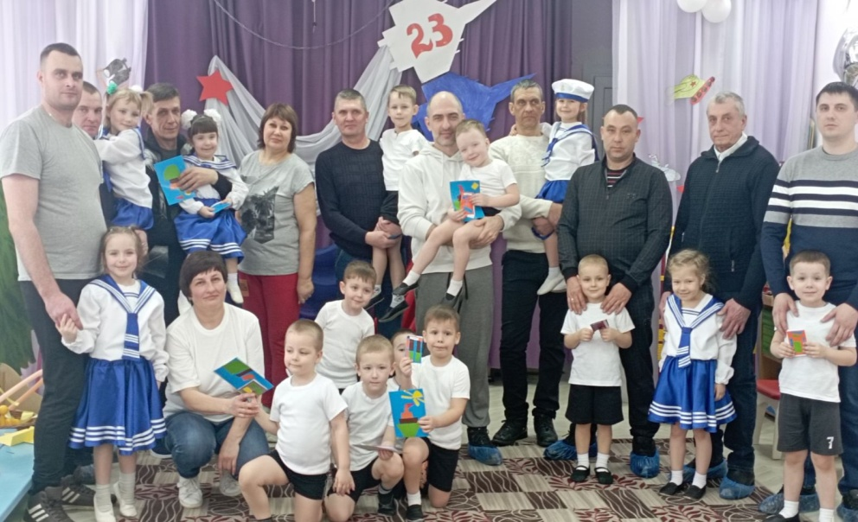
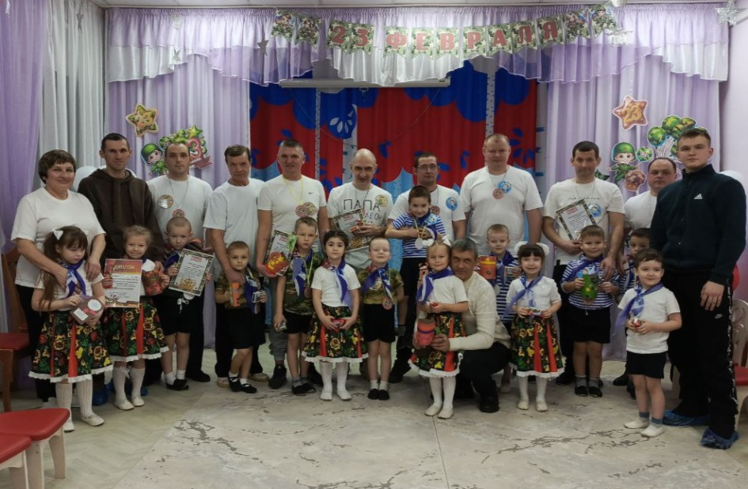
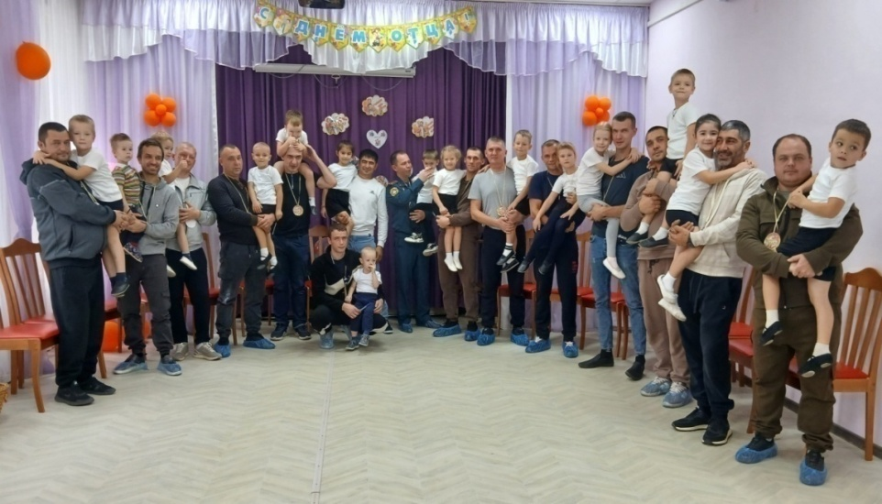
Досуговые мероприятия
«Зимние забавы»
«23 февраля »
Буду в Армии служить (школа молодого бойца )
Праздничное мероприятие «С днём отца» с папами всех групп

Slide 15
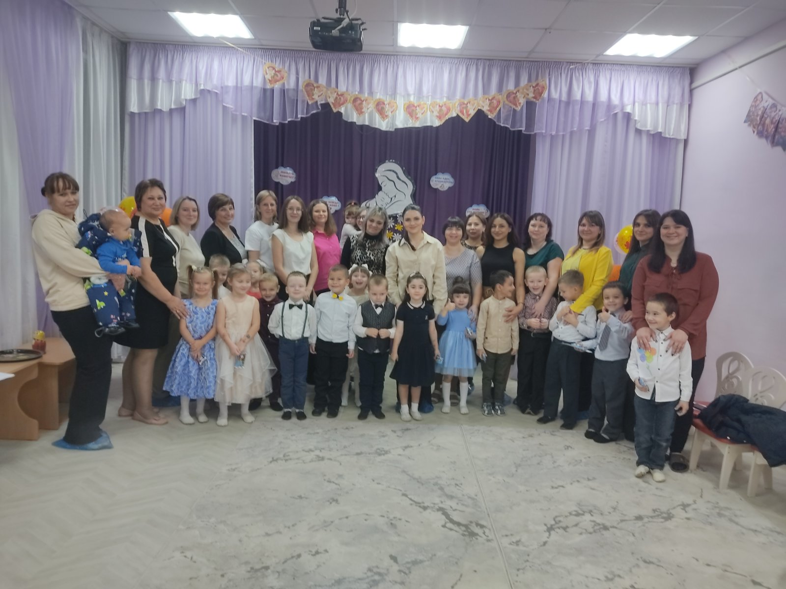
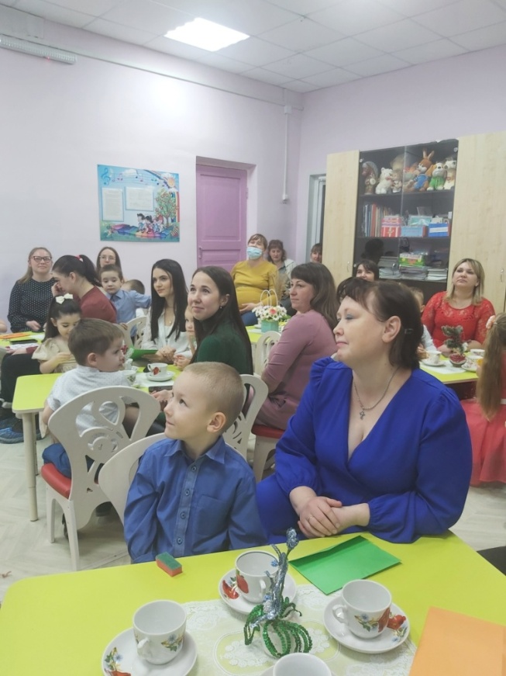
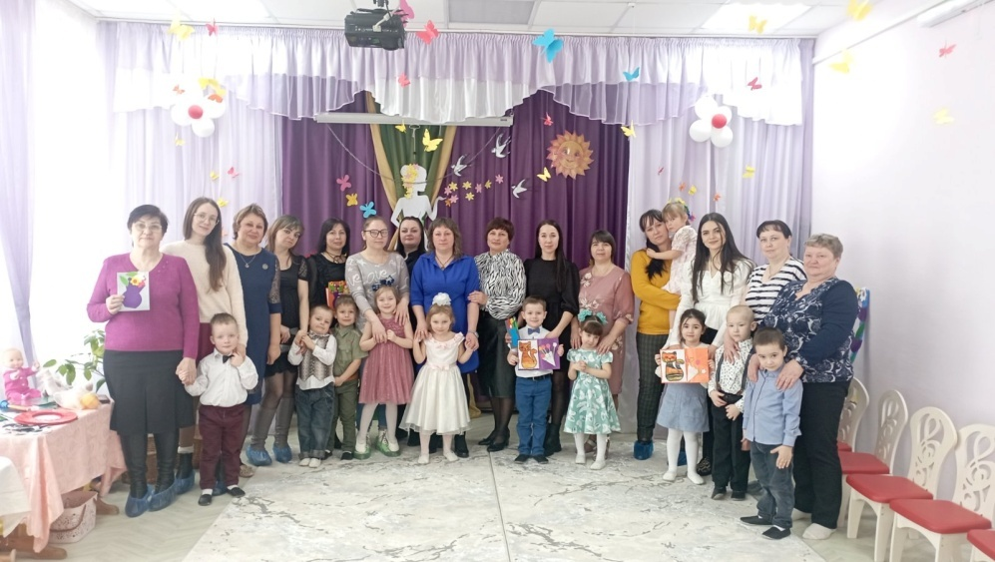
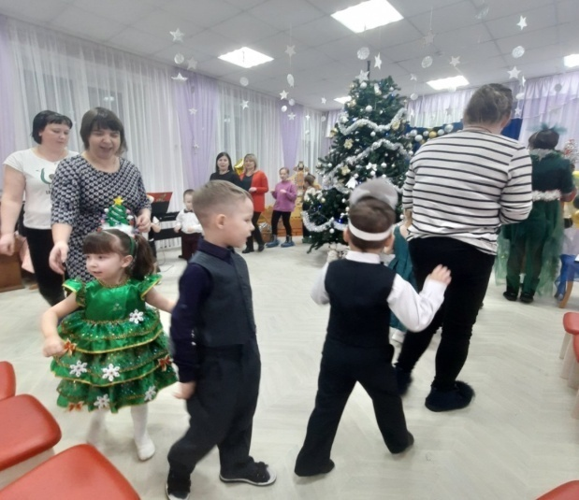
«День Матери»
Кафе «Мамино счастье»
8 марта
«Новый год»

Slide 16
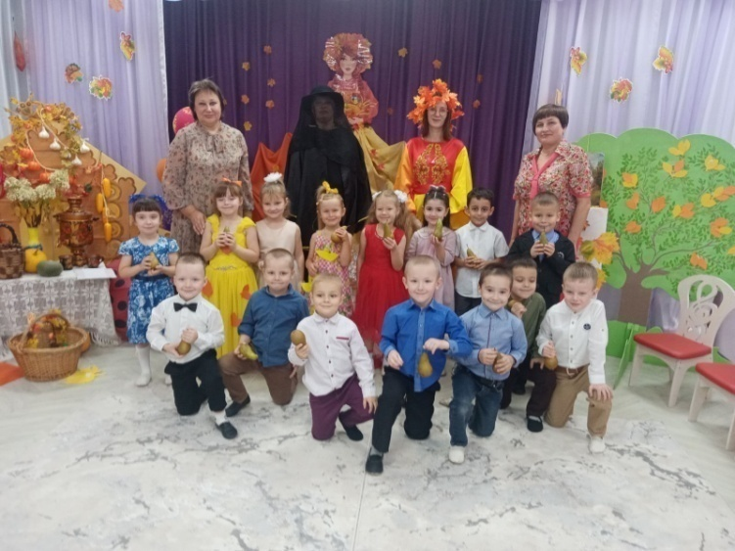
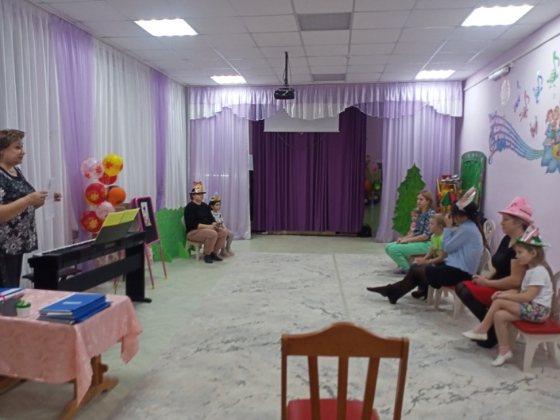
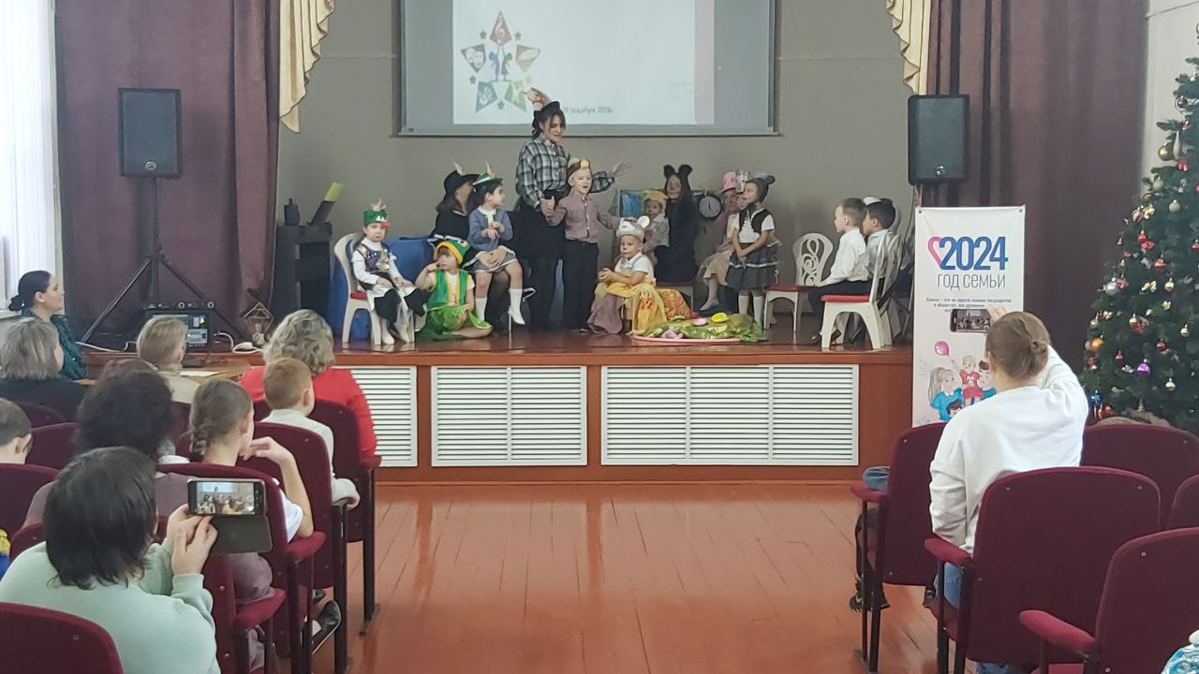
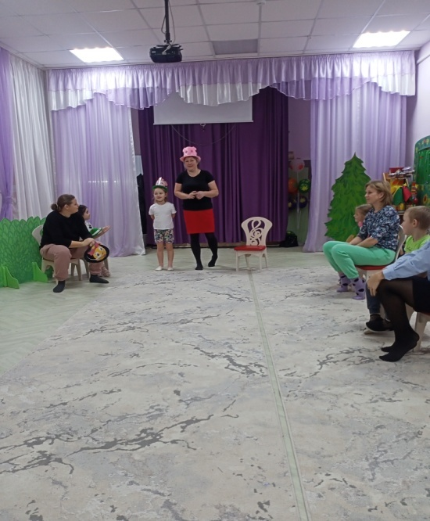
Театральная деятельность родителей
привлечение родителей к выступлениям на утренниках )
Репетиция сказки
Выступление на сцене

Slide 17
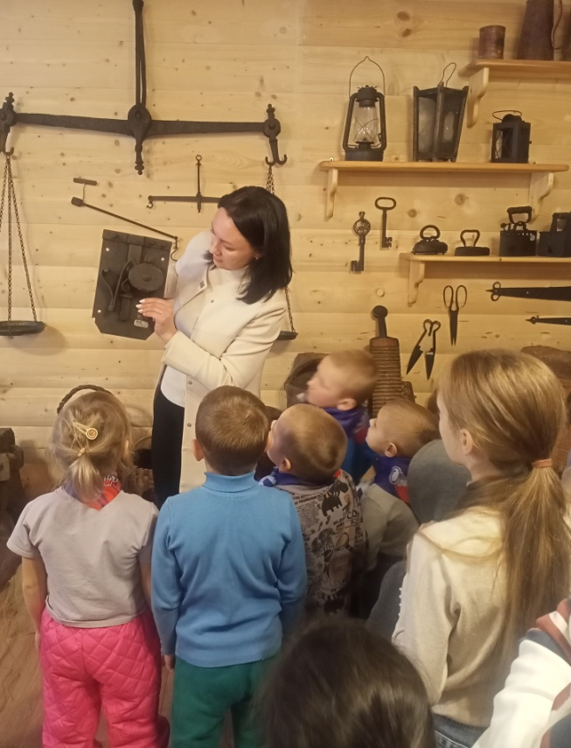
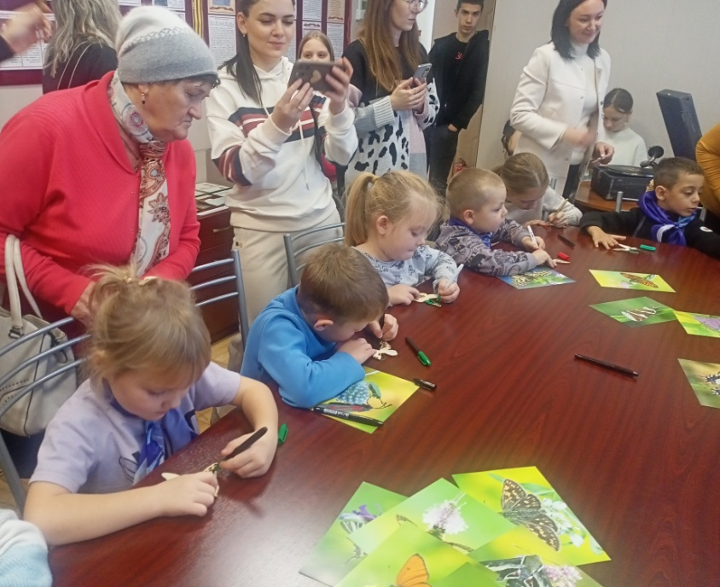
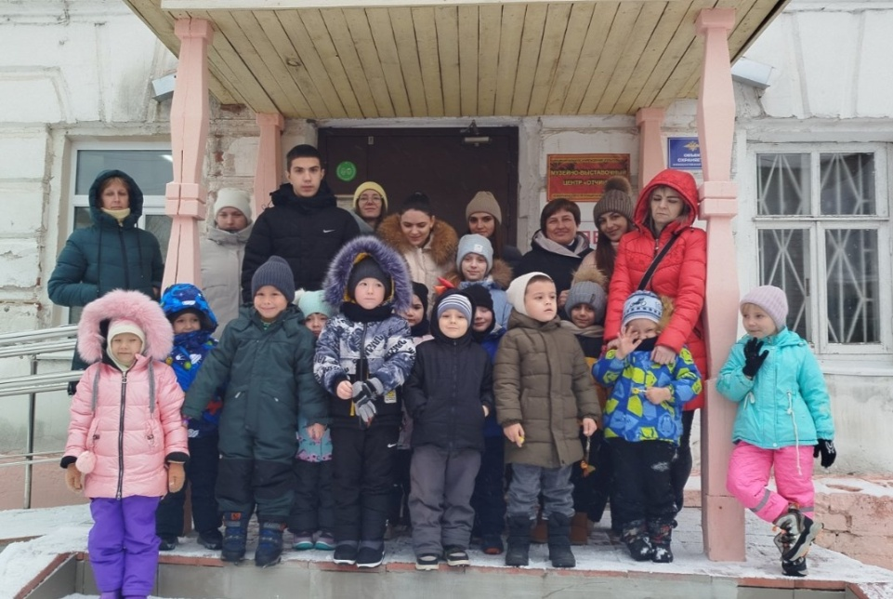
Экскурсии выходного дня
Музей «Отчина»

Slide 18
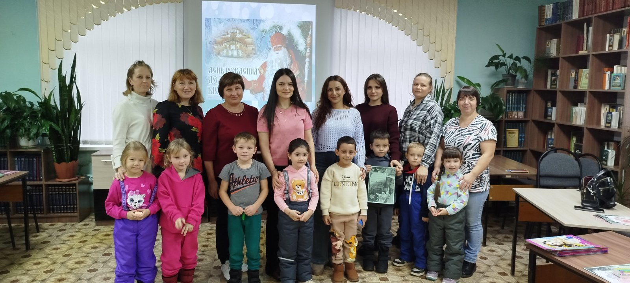
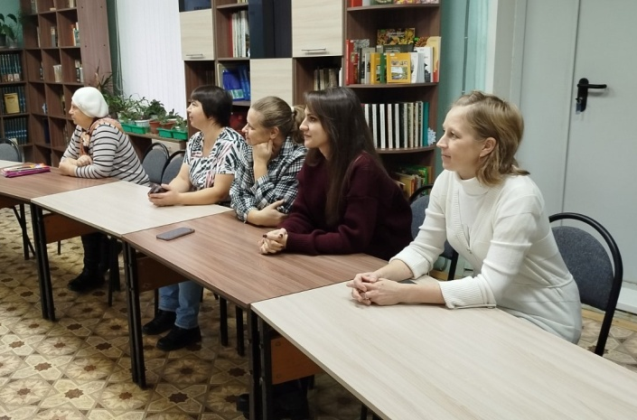
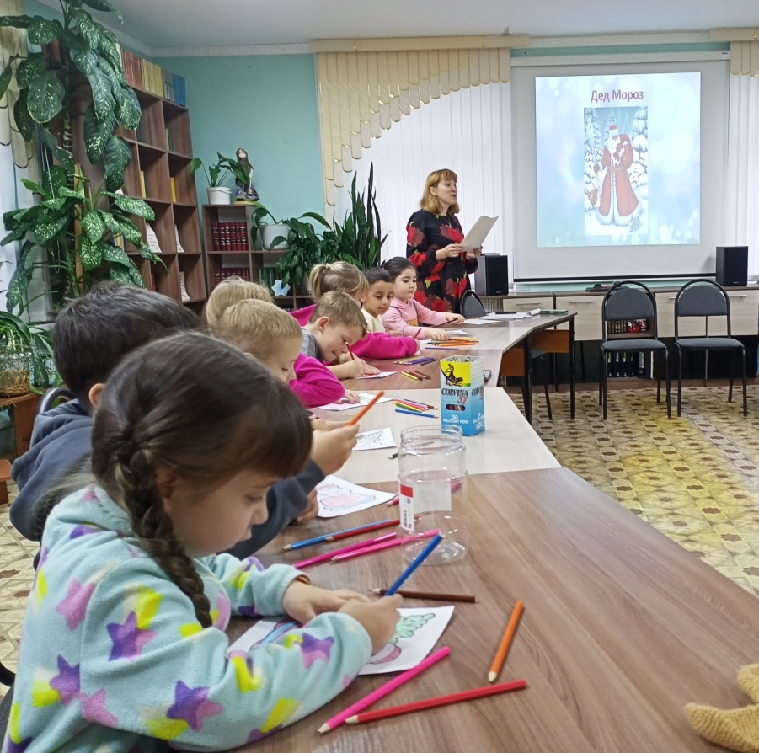
«День рожденья Дедушки Мороза»
Встреча в библиотеке

Slide 19
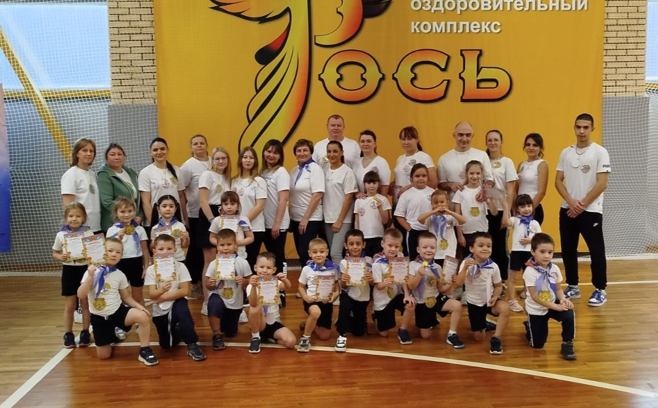
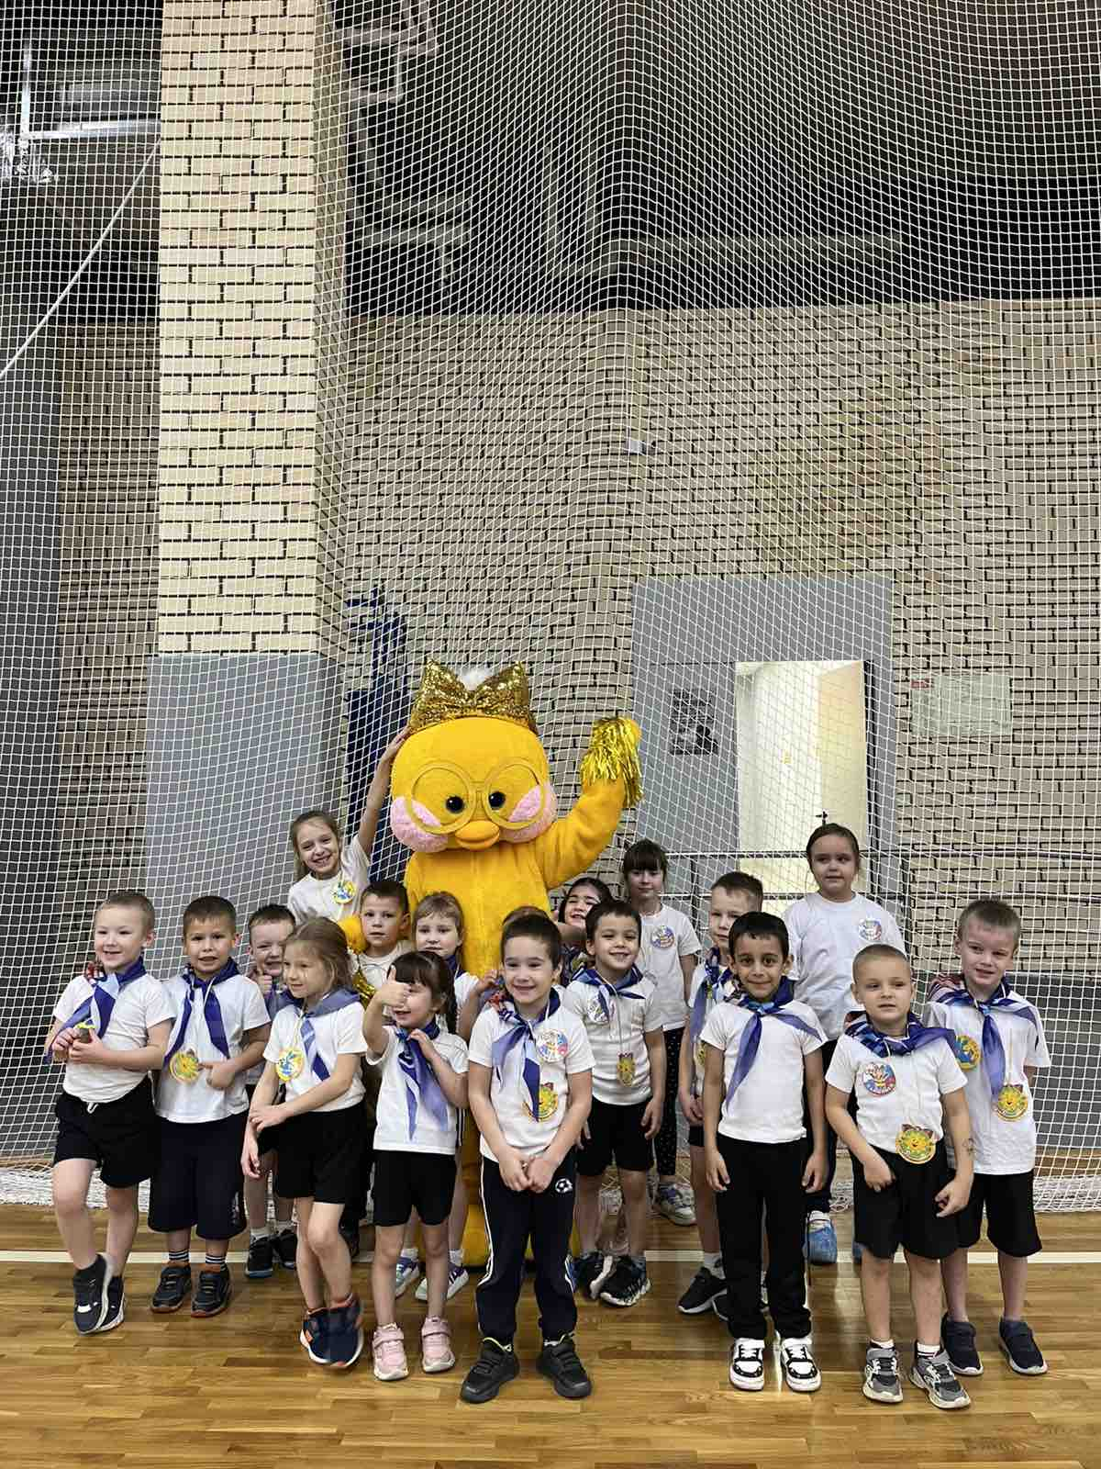
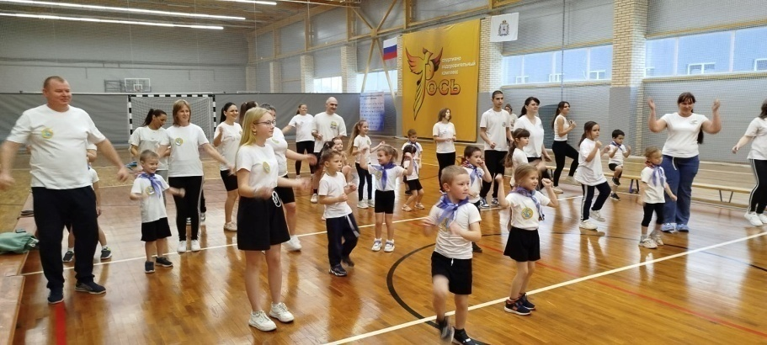
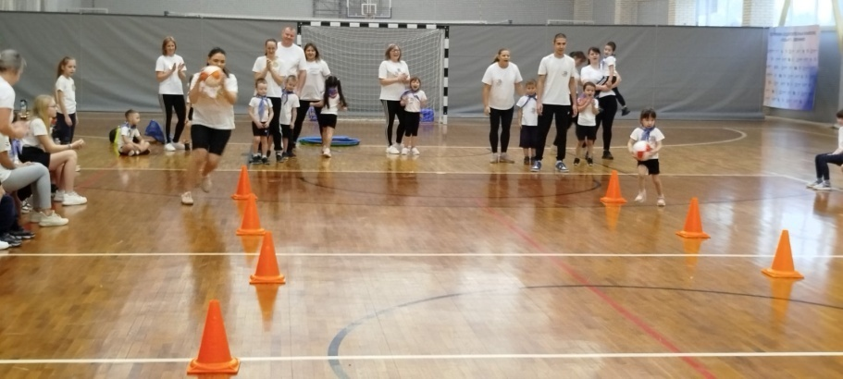
Весёлые семейные старты!
Спортивно-оздоровительный комплекс «Рось»

Slide 20
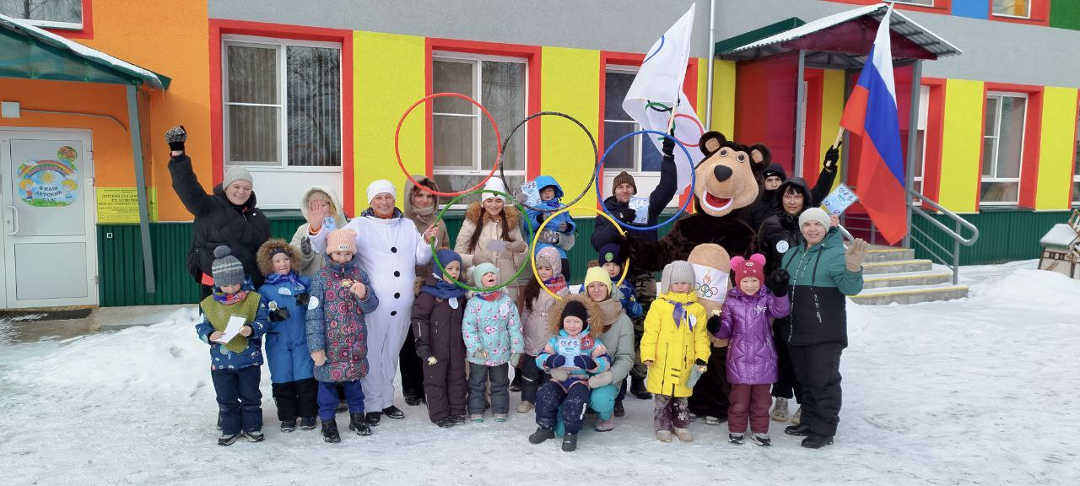
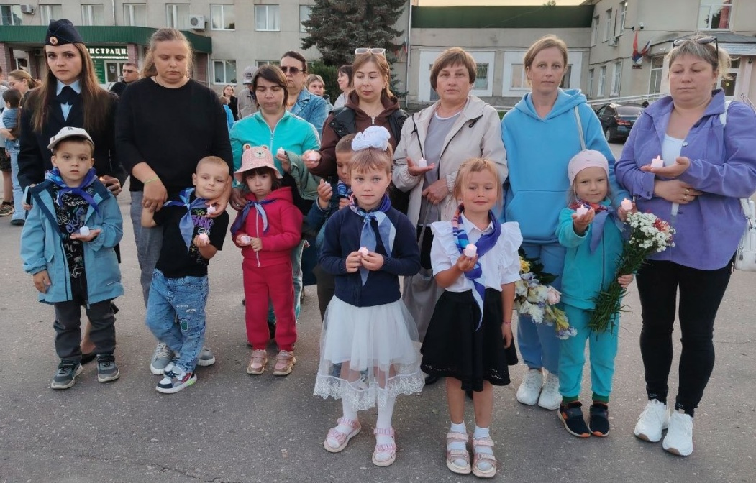

Малые зимние , семейные Олимпийские игры 2025!!!
«22 июня .День памяти и скорби»
Предновогодний поход в кинотеатр

Slide 21





«Госпаблик в социальной сети «ВКонтакте» как нетрадиционная форма взаимодействия с родителями воспитанников .

Slide 22
В заключении хотелось бы еще раз подчеркнуть, что семья и дошкольное учреждение – два важных социальных института социализации ребенка. И хотя их воспитательные функции различны, положительные результаты достигаются только при умелом сочетании разных форм сотрудничества, при активном включении в эту работу всех членов коллектива дошкольного учреждения и родителей.
Главное в работе – завоевать доверие и авторитет, убедить родителей в важности и необходимости согласованных действий семьи и ДОУ. Без родительского участия процесс воспитания невозможен, или по крайней мере, неполноценен. Поэтому особое внимание должно уделяться внедрению новых нетрадиционных форм сотрудничества.

Slide 23
Спасибо за внимание!

